Slide 1
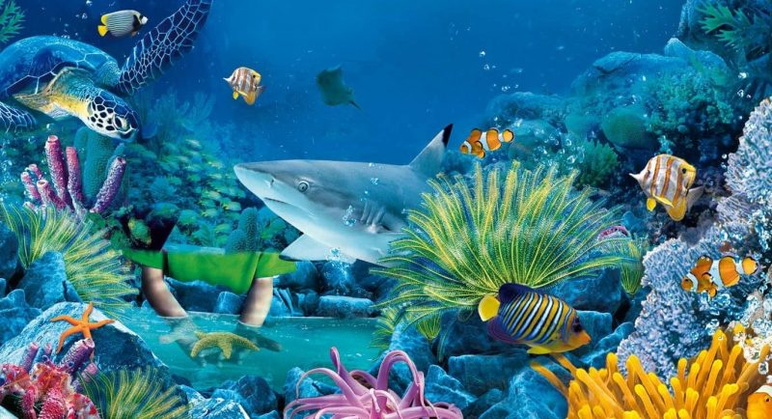
LOS AMBIENTES
ACUÁTICOS

Slide 2
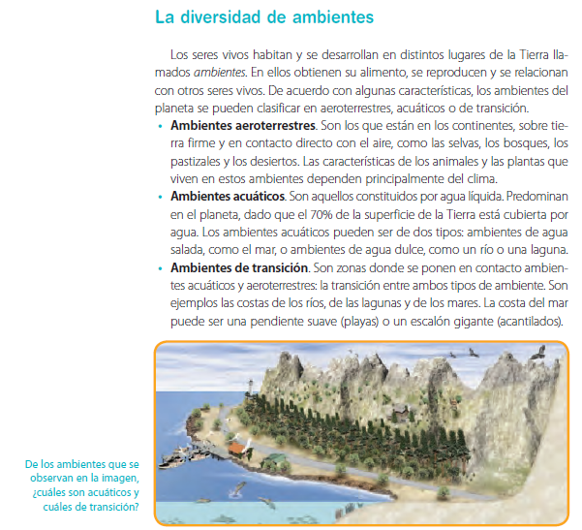

Slide 5
Tipos de plantas acuáticas
Existen 4 tipos de plantas acuáticas:
• Plantas acuáticas de ribera: son plantas halladas en la orilla de ríos, lagos o estanques, por esto también se las conoce como plantas acuáticas de margen. Las raíces están sumergidas en el agua y el resto del cuerpo se encuentra fuera de la superficie acuática. También son conocidas como plantas de transición porque se mantienen vivas fuera del agua gracias a un riego frecuente.
• Plantas acuáticas flotantes: son plantas cuyas raíces están permanentemente sueltas en el agua, por lo que flotan y son desplazadas por la superficie por el propio movimiento del agua, el viento o por el de los animales que habitan la zona.
• Plantas acuáticas de aguas profundas: se encuentran en las zonas más hondas del agua. Estas son algunas de las plantas acuáticas con flores, como los nenúfares, ya que si bien sus raíces están ancladas en el suelo en el fondo del lago o estanque, y por ello se las conoce como plantas de aguas profundas, crecen hasta salir a al superficie, donde algunas especies desarrollan más hojas y también flores.
• Plantas acuáticas oxigenadoras: son aquellas plantas que funcionan como si fueran un filtro del agua muy potente y con una velocidad alta de crecimiento. Absorben el dióxido de carbono y los minerales del agua y expulsan oxígeno en esta, por lo que ayudan a mantenerla clara. Además, ayudan a regular la proliferación de las algas y se encuentran totalmente sumergidas en el medio acuático.

Slide 12
